Slide 1
PROBLEMATIKA ZÁVISLOSTÍ
PhDr. Anna Nohýnková, Ph.D.
Terapeutické centrum v JMK,
Společnost Podané ruce, o.p.s.

Slide 2
TEORETICKÝ ÚVOD

Slide 3
Obor Adiktologie
lat. addictus = závislá osoba, otrok
adiktologie (angl. adictology) = věda o závislostech
= multidisciplinární obor: medicína, psychologie, sociologie, sociální práce
prevence, léčba, výzkum užívání psychoaktivních látek, jeho dopadů na jedince a společnost, sociální reintegrace

Slide 4
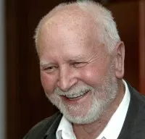
Adiktologie u nás před revolucí
2. pol. 19. stol.: svépomocné aktivity
20. l. 20. stol.: léčebné programy
1948: KLUS (inspir. AA) (J. Skála)
50.- 60. l. 20. stol.: výzkum halucinogenních látek
1951: 1. záchytná stanice na světě (J. Skála)
1965: časopis Protialkoholický obzor → Alkoholismus a drogové závislosti (1995)
70. l. 20. stol.: SUR
Jaroslav Skála: averzivní ter. disulframem
(antabus), protialkoholní odd. u Apolináře
- komplexní léčebný program závislostí

Slide 5
Adiktologie u nás po revoluci
90. l. 20. stol.: otevřená drogová scéna, vznik sítě služeb
1993: Společnost pro návykové nemoci ČLS JEP (J. Skála)
2001: časopis Adiktologie
2002: substituční léčba
2005: studium adiktologie (Centrum adiktologie, Psychiatrická klinika 1. LF UK)

Slide 6
Teoretické modely závislosti (Millerová, 2011, s. 36)
model | pohled na uživatele/závislého | příčina závislosti | léčba
morální | zvrhlík | morální slabost | trest (neúčinné)
psychologický/ psychodynamický | osobní patologie | nevědomé konflikty | konflikty se nemění (neúčinné)
psychologický/ osobnostní rysy | problémy v osobnostních rysech | osobnostní rysy | osobnostní rysy se příliš nemění (neúčinné)
psychologický/ behaviorální učení | problém v učení | droga a enviromentální posilující prvky užívání | změna posilujících faktorů
sociokulturní | situační problém | sociální síly a kontext | změna enviromentálního kontextu
medicínský/ nemoc | pacient/klient | fyziologická dysfunkce/ ztráta kontroly, progresivní | žádná specifická léčba/ léčit tělo, mysl, ducha
bio-psycho-sociální | klient a enviromentální faktory | biologické/psychologické/ sociální faktory | léčba interagujících faktorů (individualizovaně)

Slide 7
Bio-psycho-socio-spirituální model závislosti
I. BIOLOGICKÉ FAKTORY
  prenatální vlivy (alkoholismus/toxikomanie matky v graviditě)
  perinatální vlivy (použití tlumivých látek v době porodního stresu)
  postnatální vlivy (psychomotorický vývoj, traumata, nemoci)
  genetické vlivy (vrozená vyšší tolerance vůči alkoholu u potomků rodičů alkoholiků)
II. PSYCHOLOGICKÉ FAKTORY
  působí již v pre a perinatálním období (přenos prožitků matky na dítě), postnatální péče (přiměřené uspokojování potřeb dítěte), podpora v období dospívání

Slide 8
Bio-psycho-socio-spirituální model závislosti
  duševní poruchy (deprese, úzkost, psychóza) → sebemedikace
  důsledky abúzu: alkohol → úzkosti, deprese; stimulancia → paranoidní stavy; halucinogeny → poruchy identity
III. SOCIÁLNÍ FAKTORY
kontext, vztahy s okolím (rodinné vztahy), význam identifikačních vzorů, abúzus v rodině, vrstevníci (parta)
IV. SPIRITUÁLNÍ FAKTORY
existenciální prázdno, deprese, ztráta smyslu bytí atp., závislost jako duchovní krize, žízeň po celistvosti

Slide 9
KLINICKÉ STAVY SPOJENÉ S UŽÍVÁNÍM PL
MKN 10: F10-F19 Duševní poruchy a poruchy chování vyvolané užíváním psychoaktivních látek

Slide 10
Akutní intoxikace
= přechodný stav, který následuje po užití PL; vede ke změnám chování, psychických funkcí a funkcí tělesných orgánů
účinek se liší dle dávky, způsobu aplikace, okolností požití, tělesného stavu, premorbidní osobnosti
dg. kritéria (MKN-10):
  1) jasný důkaz o stávajícím užívání PL v dávkách odpovídajících intoxikaci
  2) příznaky intoxikace odpovídají účinkům dané PL, působí klinicky významné narušení úrovně vědomí, poznávání, vnímání, emotivity, chování
  3) příznaky není možné vysvětlit jinak (somatickou či jinou duševní poruchou)

Slide 11
Škodlivé užívání
= způsob užívání PL, který poškozuje zdraví (somaticky či duševně)
dg. kritéria (DSM-IV) - abúzus substance: minimálně jedna charakteristika během 12 měsíců
1) neplnění zásadních povinností v práci, škole, doma
2) užívání v situacích, kdy je to fyzicky nebezpečné
3) právní problémy spojené s užíváním PL
4) sociální či mezilidské problémy způsobené efektem PL
Notes:
MKN-10:
1) požití PL je odpovědné za fyzické nebo psychické poškození
2) typ poškození je jasně prokazatelný a specifikovaný
3) projevy poškození trvají min. 1 měsíc nebo opakovaně v průběhu 1 roku
4) nesplňuje kritéria pro jinou poruchu spojenou s touž látkou ve stejném období (kromě akutní intoxikace)

Slide 12
Syndrom závislosti
= seskupení behaviorálních, kognitivních a fyziologických fenoménů, které se vyvinou po opakovaném užívání PL
dg. kritéria (MKN-10): min. 3 projevy 1 měsíc nebo opakovaně během 1 roku
1) silná touha nebo pocit nutkání získat PL
2) zhoršená schopnost sebeovládání ve vztahu k PL
3) projevy odvykacího stavu při redukování či vysazení PL
4) tolerance k účinku látky
5) zaujetí užíváním PL na úkor jiných zájmů
6) trvalé užívání PL navzdory jasnému důkazu škodlivých následků

Slide 13
Odvykací stav
= příznaky po odnětí PL následující po trvalém užívání PL
potíže při odvykacím stavu mají často opačný charakter než jsou účinky PL
může být komplikován křečemi nebo deliriem (např. delirium tremens u závislých na alkoholu)
proces zvládání odvykacího stavu = detoxifikace
Notes:
MKN-10:
1) důkaz o přerušení užívání nebo snížení dávek PL po jejím opakovaném a obvykle dlouhodobém užívání a/nebo jejím užívání ve vysokých dávkách
2) příznaky odpovídají známým projevům odvykacího stavu u určité PL
3) příznaky není možné přičítat somatické poruše či jiné duševní poruše

Slide 14
CO A JAK SE UŽÍVÁ?

Slide 15
Psychoaktivní látka (psychotropní látka, omamná látka, nepřesně droga či návyková látka)
= chemická látka primárně působící na CNS, kde mění mozkové funkce a způsobuje dočasné změny ve vnímání, náladě, vědomí a chování
látky ovlivňující psychiku, zpravidla návykové, některé škodlivé a vesměs nelegální nebo státem omezované
MKN-10: psychoaktivní látka = látka vyvolávající závislost
DSM-IV: substance = jakákoliv látka, která je předmětem abúzu
rozdělení na „měkké“ a „tvrdé“ drogy je matoucí - více obtížně srovnatelných faktorů (míra návykovosti, riziko poškození organismu, společenská nebezpečnost)

Slide 16
Přehled skupin psychoaktivních látek (dle MKN10)
alkohol
tabák (nikotin)
kanabinoidy (marihuana, hašiš)
halucinogeny (přírodní: psilocybin, meskalin, skopolamin, atropin…, syntetické: LSD, delirogeny - PCP, ketamin)
taneční drogy (MDMA, MDEA, MDA, PMA)
psychomotorická stimulancia (metamfetamin, amfetamin, kokain, crack)
opioidy (přírodní: morfin, kodein, syntetické: heroin, metadon, buprenorfin, braun, opioidní analgetika)
farmaka s psychotropním účinkem (analgetika, sedativa, hypnotika, anxiolytika)
těkavé látky/organická rozpouštědla (toluen, aceton, éter, rajský plyn, chloroform...)

Slide 17
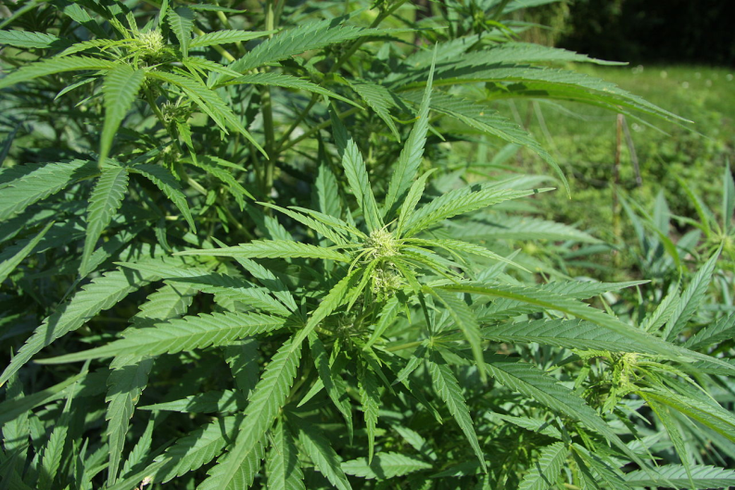
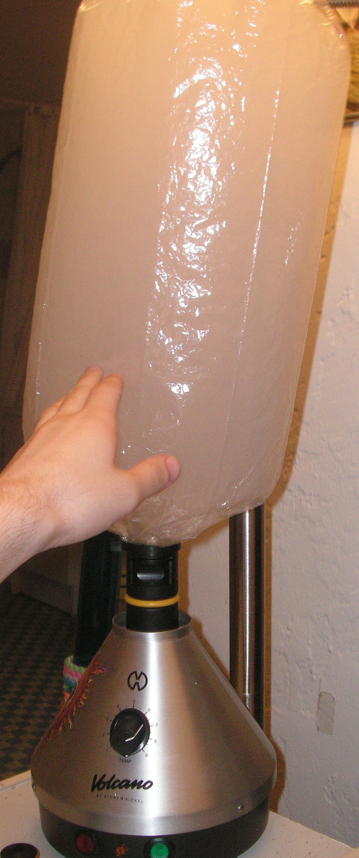
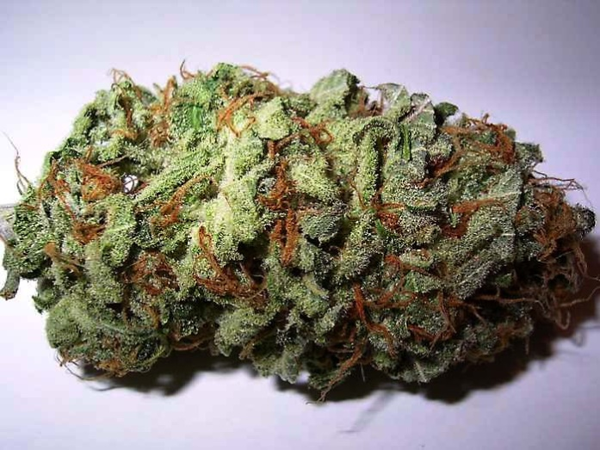
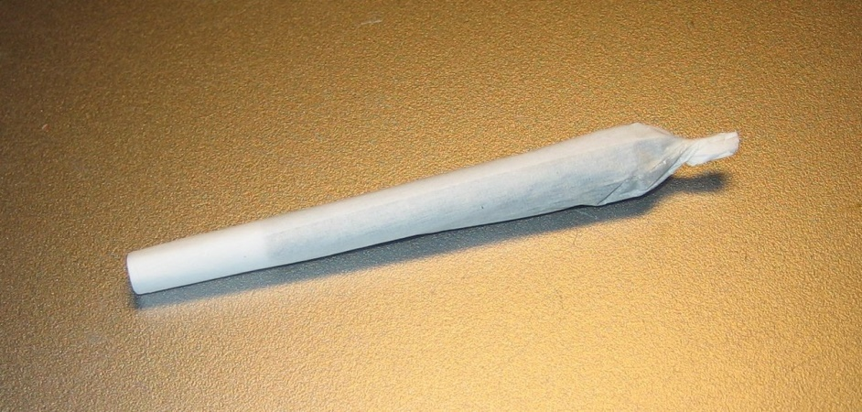
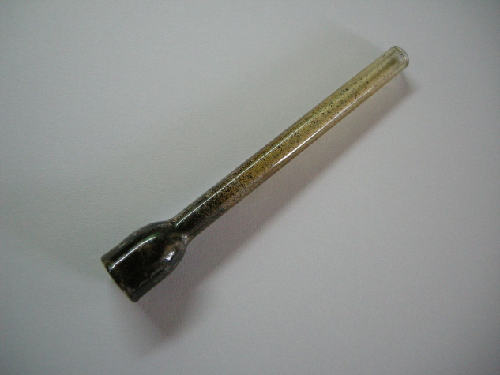
marihuana

Slide 18
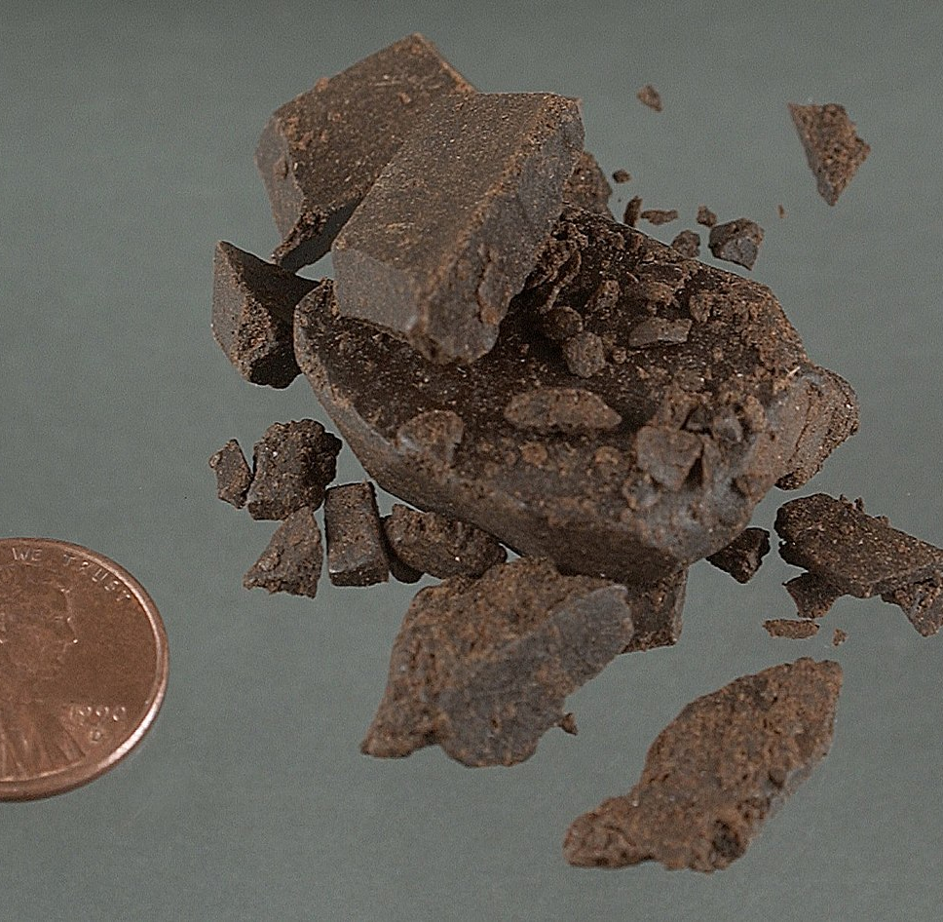
hašiš

Slide 19
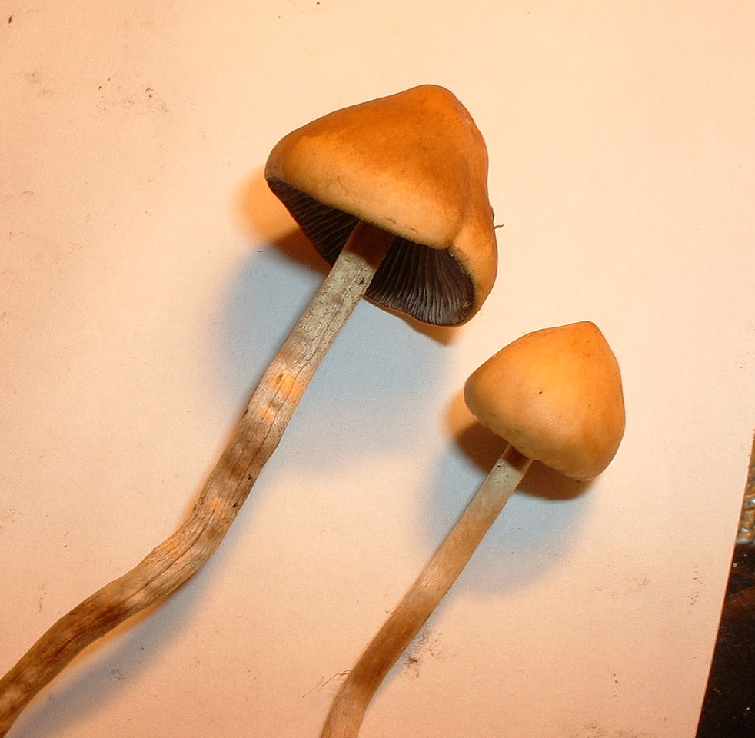
psilocybin
Lysohlávky (Psilocybe)

Slide 20
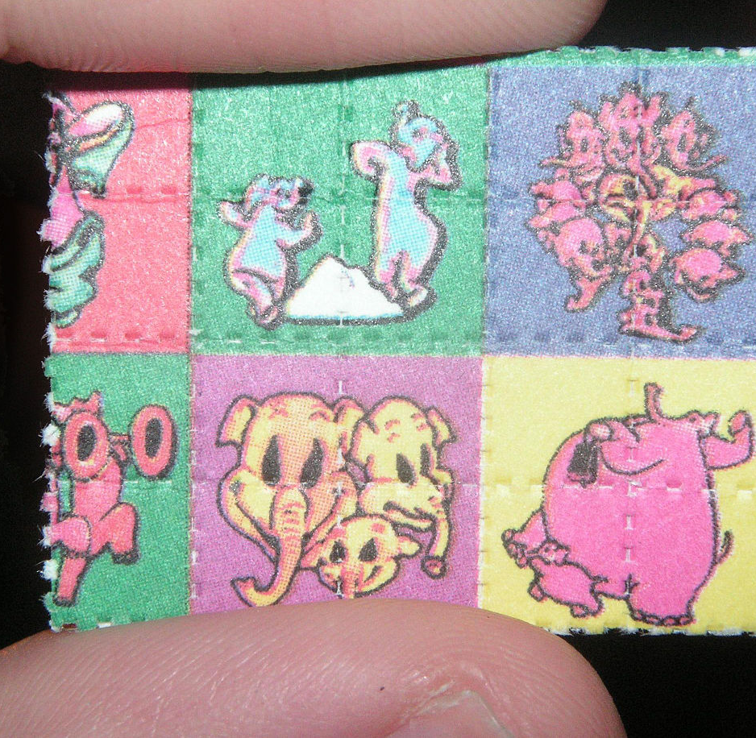
LSD

Slide 21
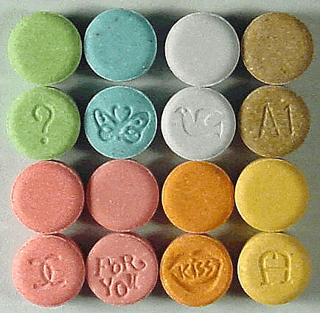
MDMa
Extáze

Slide 22
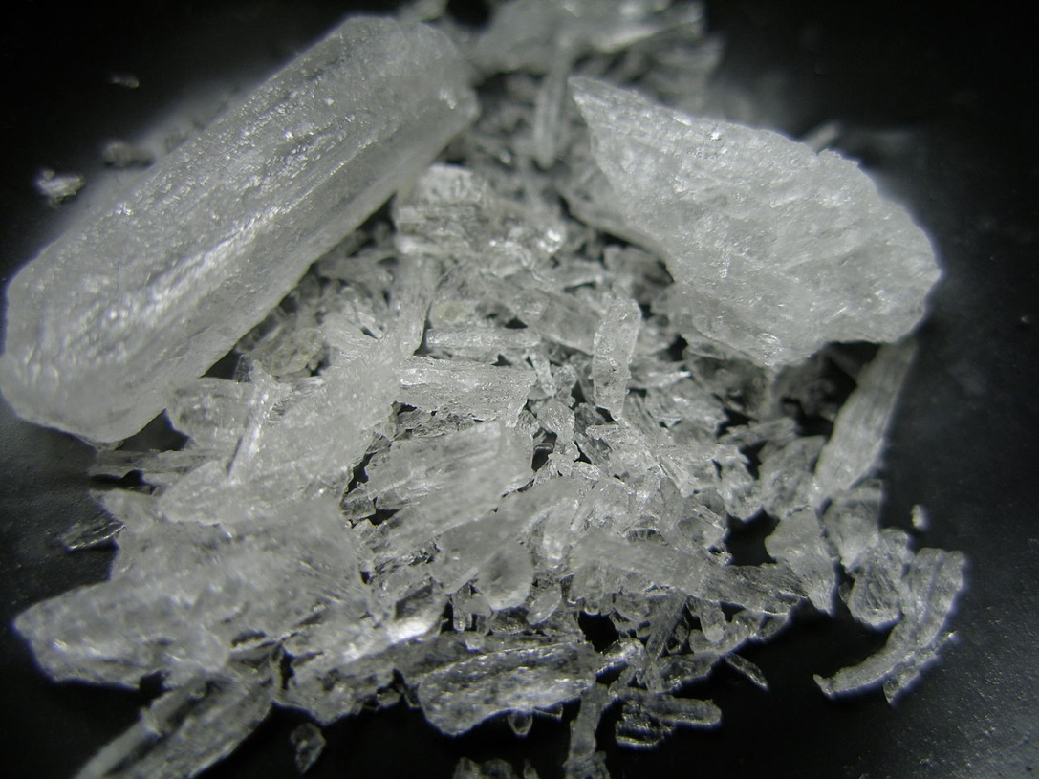
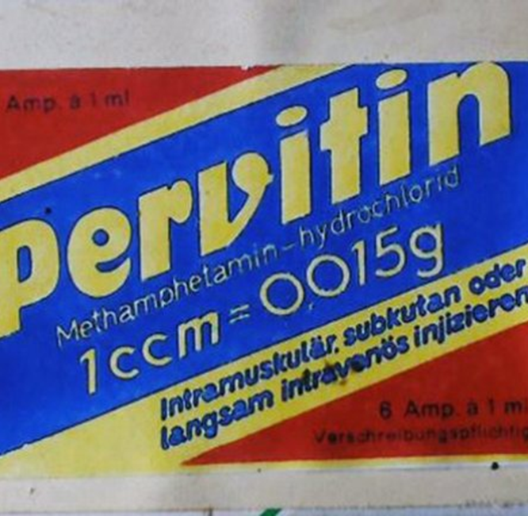
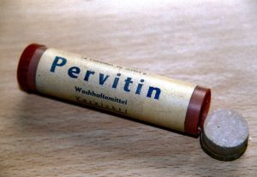
Metamfe-tamin
Pervitin

Slide 23
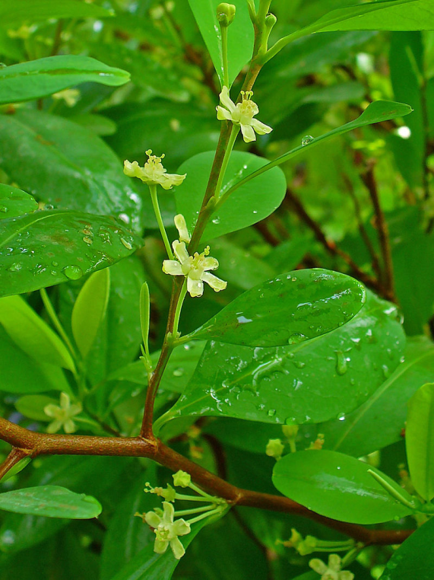
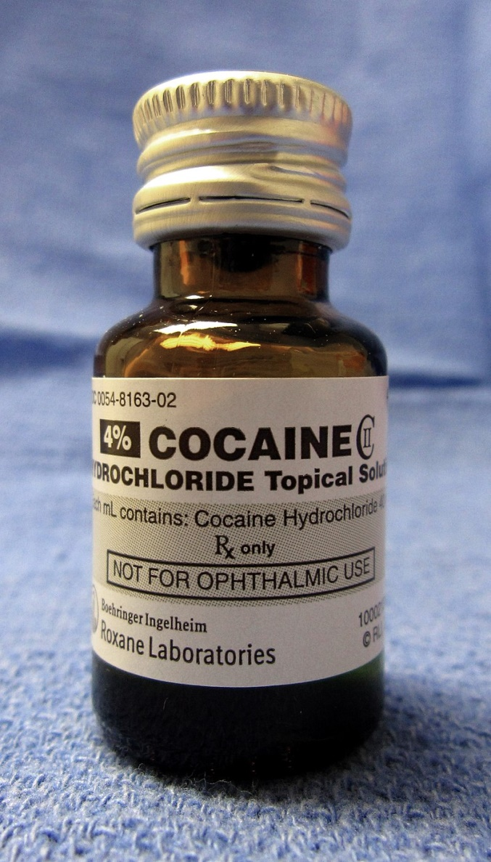
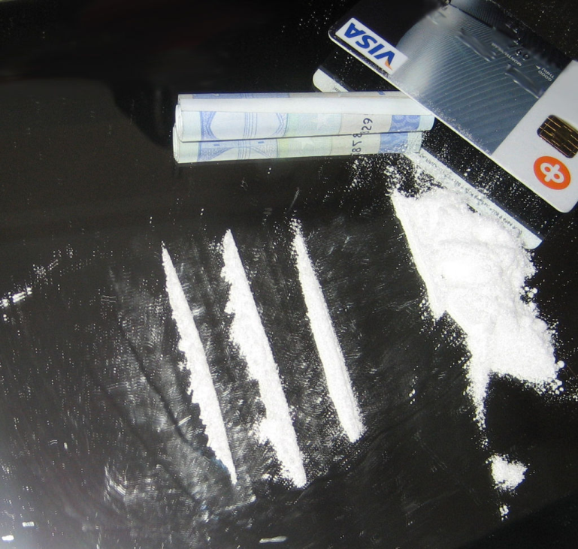
kokain

Slide 24
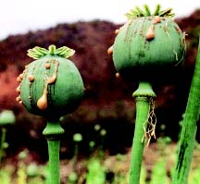
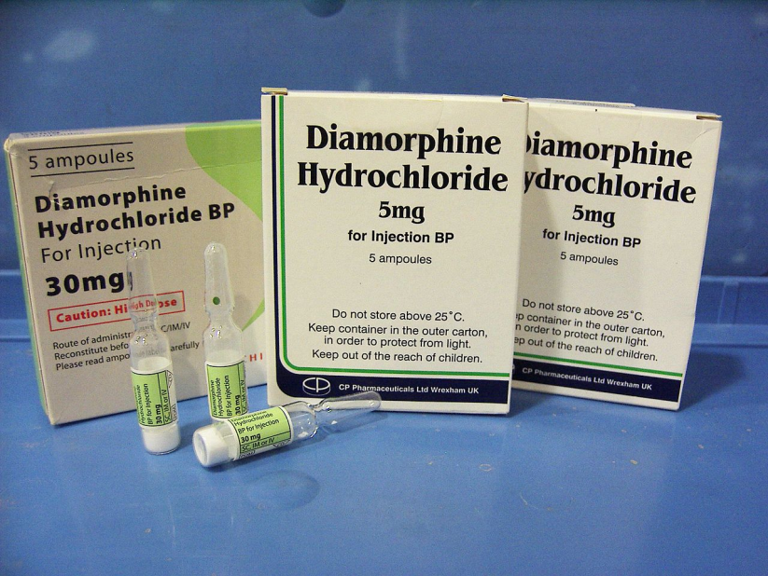
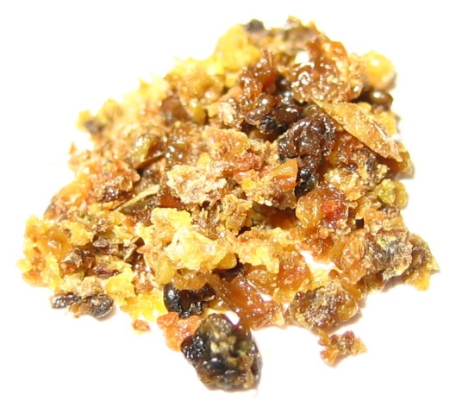
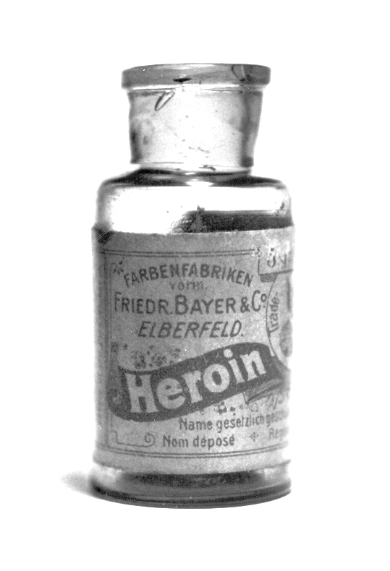
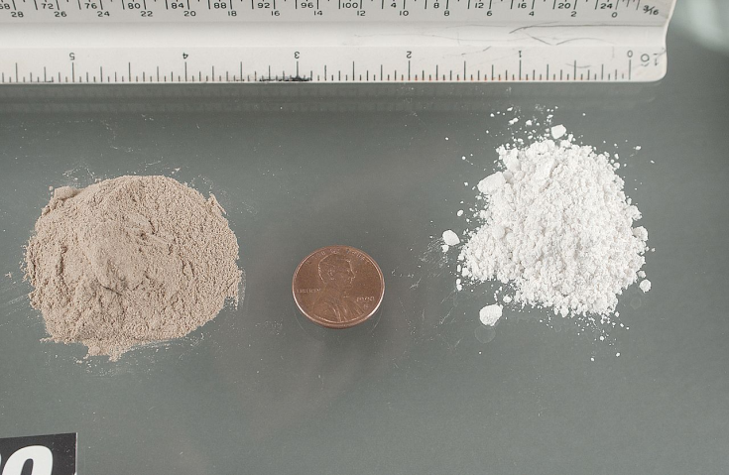
Heroin

Slide 25
Způsoby užívání
orálně
injekčně:
  intravenózně
  subkutánně
  intramuskulárně
  pozn.: závislost na jehle
inhalování
povrchově (náplasti)

Slide 26
Souvislosti a důsledky užívání Psychoaktivních látek
rizikové chování: injekční užívání, sdílení jehel a stříkaček, sexuální rizikové chování
infekční onemocnění: HIV, VHC, VHB, pohlavní nemoci, TBC
psychiatrická a somatická komorbidita
úrazy, nehody, otravy, předávkování
sociální souvislosti: nízké vzdělání, nezaměstnanost, problémy ve vztazích a rodině, nekvalitní a nestálé bydlení až bezdomovectví, zadluženost ad. → sociální vyloučení

Slide 27
Souvislosti a důsledky užívání Psychoaktivních látek
primární drogová kriminalita: výroba, pašování, prodej, přechovávání drog pro vlastní potřebu, pěstování rostlin/hub pro vlastní potřebu
sekundární drogová kriminalita: ohrožení pod vlivem návykových látek, nedbalostní dopravní nehody, úmyslné ublížení na zdraví, výtržnictví, krádeže, maření výkonu úředního rozhodnutí, porušování domovní svobody

Slide 28
teraPEUTICKÉ VYUŽITÍ některých Pl
v lékařství: např. kodein (proti kašli, bolesti), efedrin (při léčbě astmatu, senné rýmy, alergie) atp.
substituční léčba závislosti: metadon, buprenorfin (závislost na opioidech)
léčba psychických potíží: halucinogeny
  LSD → u smrtelně nemocných lidí na úlevu úzkosti
  psilocybin → léčba depresí, závislostí a existenciálních úzkostí spojených s koncem života
  ketamin → léčba (i velmi těžkých) depresí
  MDMA → léčba traumatu, partnerská terapie
  ayahuasca → léčba závislostí (heroin)
  ibogain → léčba závislosti na opiátech

Slide 29
AKTUÁLNÍ SITUACE V ČR

Slide 30
Celoživotní prevalence užití NPL v obecné populaci 15-64 let (2016)
jakákoliv NPL – 30,5% (mladí dospělí 15-34 let: 48,8%)
konopné látky – 26,6% (43,8%)
extáze – 7,1% (14,3%)
halucinogenní houby – 5,4% (10,3%)
anabolické steroidy – 4,0% (5,6%)
těkavé látky – 3,9% (4,7%)
pervitin – 3,0% (5,9%)
LSD - 2,1% (3,6%)
Poppers – 1,8% (2,4%)
kokain – 1,4% (2,4%)
heroin – 0,7% (1,3%)
nové psychoaktivní látky – 0,7% (1,2%)
ketamin - 0,2% (0,1%)

Slide 31
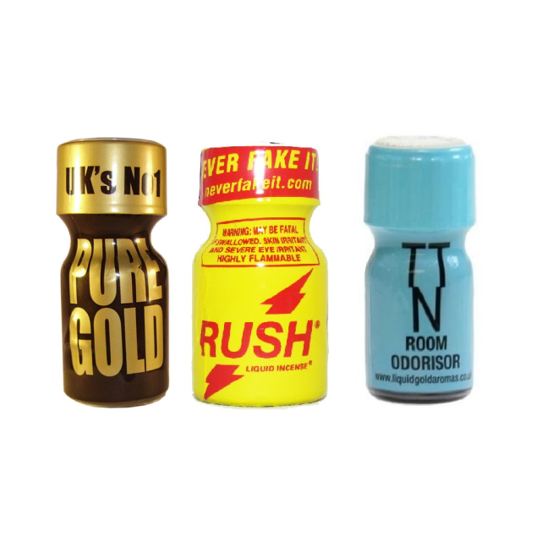
Poppers

Slide 32
Intenzivní a Problémové užívání PL v ČR (2016)
cigarety: denně kouří 26,6%
alkohol: 18,1% riziková konzumace
konopné látky: 4,4% rizikové užívání

Slide 33
Intenzivní a Problémové užívání PL v ČR (2016)
problémové užívání drog (dle EMCDDA) = intravenózní užívání nebo dlouhodobé/pravidelné užívání opiátů, kokainu anebo amfetaminů
46,8 tis. problémových uživatelů:
  34,3 tis. pervitin
  7,3 tis. buprenorfin
  3,4 tis. heroin
  1,7 tis. jiné opioidy (analgetika: fentanyl, morfin, tramadol ad.)
  počet injekčních uživatelů: 42,8 tis.

Slide 34
NÁVYKOVÉ A IMPULZIVNÍ PORUCHY
(procesuální závislosti)

Slide 35
Charakteristiky Návykových a impulzivních poruch (F63)
1) neschopnost odolat impulzu nebo pokušení udělat něco, co je považováno za nebezpečné pro aktéra nebo jeho okolí (uvědomuje si to, může/nemusí vědomě odporovat impulzu, čin může/nemusí být předem promyšlen)
2) narůstající napětí před provedením činu (neklid, nepohoda, tlak, výbuch energie), napětí může být sníženo pouze provedením činu (dle pacientů)
3) vzrušení či uspokojení při provádění činu (uvolnění napětí je bezprostředně po činu vnímáno příjemně, mohou následovat výčitky svědomí, lítost; čin je ego-syntonní, tj. odpovídá vědomému přání v daném okamžiku x ego dystonní u OCD)

Slide 36
Patologické hráčství
= časté, opakované epizody hráčství, které dominují v
životě jedince a vedou k poškození sociálních, pracovních,
materiálních a rodinných hodnot a k zadlužení
MKN-10:
  1) v období min. 1 roku 2 či více epizod hráčství
  2) pokračování v hraní navzdory osobní nepohodě a narušení běžného fungování, nemá zisk
  3) obtížně kontrolovatelné intenzivní puzení k hraní
  4) zaujetí myšlenkami na hru
  u hráčů: užívání PL, úzkostně depresivní poruchy, psychosomatické potíže, sebevražedné myšlenky/pokusy, zadluženost, narušení běžného života a vztahů, trestná činnost

Slide 37
Patologické hráčství
celoživotní prevalence hraní hazardních her v obecné populaci (2016):
  loterie 40-50 %
  kurzové sázky v kancelářích 20-26%
  technické nebo živé hry v kasinu 16-17%
  on-line hry 10-16 %
problémové hráčství (Národní výzkum 2016 - výsledky screeningové škály PGSI):
  5,7% dospělé populace (509 tis. osob), 10% mužů, 1,6% žen
  z nich 2,1% střední riziko a 1,4% vysoké riziko

Slide 38
Další poruchy
pyrománie (F63.1)
kleptománie (F63.2)
trichotilománie (F63.3)
oniománie (shopaholismus)
dromománie
abúzus látek nevyvolávajících závislost (F55)
závislost na internetu (netolismus)
nadměrné sexuální nutkání (F52.7)
jiné nutkavé a impulzivní poruchy (F63.4, např. workoholismus)
některé PPP (F50.2 mentální bulimie; F50.4 přejídání spojené s jinými psychickými poruchami – reakce na stres)
závislá porucha osobnosti (F60.7)

Slide 39
ZHODNOCENÍ A DIAGNOSTIKA ZÁVISLOSTI

Slide 40
Přehled metod
(podrobněji viz seminář)
I. ROZHOVOR
diagnostický rozhovor s klientem
rozhovor se signifikantními osobami (rodiče, partner, děti, spolupracovníci…)
II. BEHAVIORÁLNÍ POZOROVÁNÍ
III. FYZIOLOGICKÉ NÁSTROJE:
lékařská vyšetření → dopad PL na organismus
testování na přítomnost PL v těle
IV. PSYCHOMETRICKÉ NÁSTROJE

Slide 41
Testy na přítomnost drog
TESTY Z LÉKÁRNY
z moči, slin, potu, stěrové
na jednu drogu/skupinu drog či multidrogové
výhody: dostupnost, nízká cena, rychlost
nevýhody:
  orientační (95% spolehlivost)
  neodhalí občasné užívání/užití před několika hodinami/dny
  u některých látek pozitivní výsledek i po několika dnech/týdnech abstinence (marihuana)

Slide 42
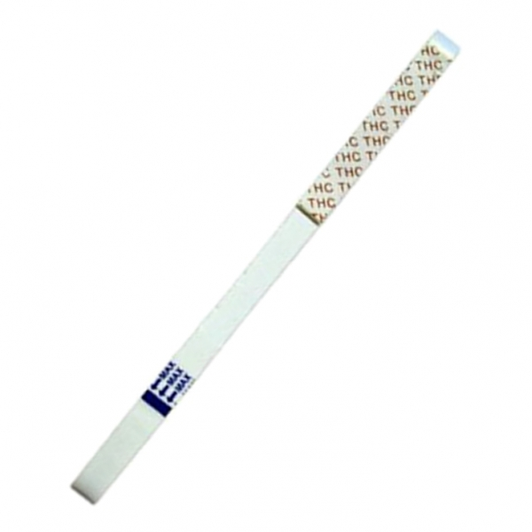
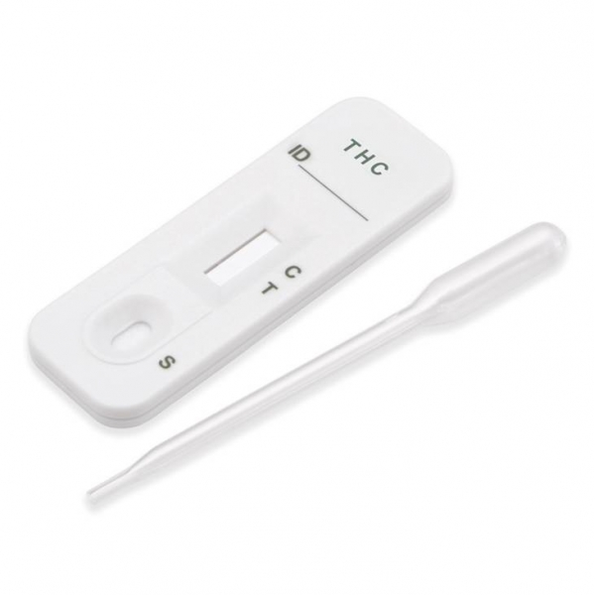
Testy z lékárny
Oficiální text prodejce testů na internetu:
Drogový test THC z moči (marihuana, hašiš)
Kvalitní a velmi citlivý test ve formě proužku, který detekuje THC a další kanabinoidy v lidském těle po požití marihuany a hašiše. Test se provádí z moči a výsledek testování je znám již po 5 minutách. Doba záchytu THC v moči je cca 2 až 3 dny při jednorázovém užití a cca 1 až 3 měsíce při pravidelném užívání. Test ve formě proužku/kazety je cenově nejvýhodnější variantou pro pravidelné testování.

Slide 43
Testy na přítomnost drog
TESTY Z ÚSTŘEDNÍ TOXIKOLOGICKÉ LABORATOŘE
z moči, krve, slin, ochlupení, vlasů
výhody: spolehlivější, lze vyřídit poštou
nevýhody:
  je třeba dodržet pravidla (odběr, uchování, doprava vzorku)
  žádanka od lékaře (→výsledky)
  výsledky do týdne
  vyšší cena (samoplátci cca 500,- Kč/1 látka)

Slide 44
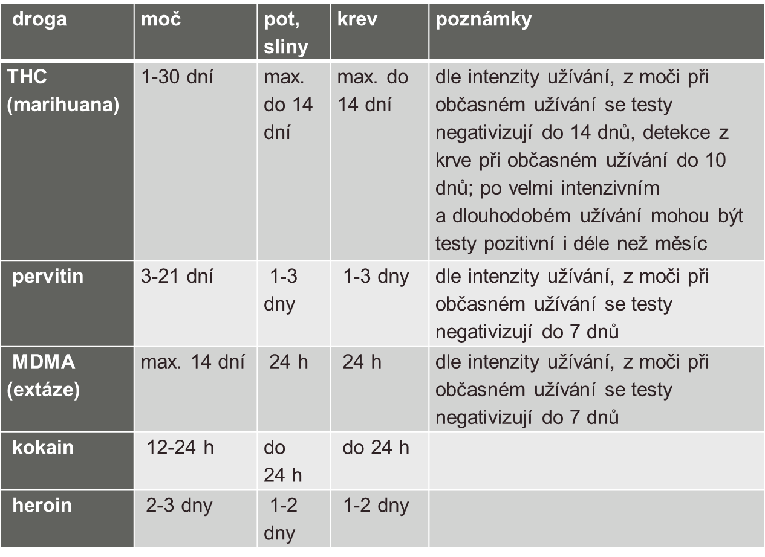
Detekovatelnost psychoaktivních látek (www.drogovaporadna.cz)

Slide 45
PREVENCE
= soubor intervencí, jejichž cílem je zamezit či snížit výskyt a šíření rizikového chování

Slide 46
PRIMÁRNÍ PREVENCE
→ odradit od prvního užití PL nebo ho co nejdéle odložit
preventivní programy pro školy, nízkoprahová zařízení pro děti a mládež

Slide 47
SEKUNDÁRNÍ prevence
→ předcházení vzniku, rozvoji a přetrvávání závislosti u osob, které již PL užívají nebo se na ní staly závislými
včasná intervence, poradenství, léčba: vedoucí k abstinenci, kontrolovanému užívání nebo s udržovací substitucí
  detoxifikace: detoxifikační centra/jednotky v rámci PN
  ambulantní léčba: farmakoterapeutická (psychiatrické ambulance, substituční centra), psychoterapeutická (poradenská centra, denní stacionáře)
  pobytová (rezidenční) léčba: krátkodobá a střednědobá (PN), dlouhodobá (TK)
  svépomoc: internet, příručky, skupiny AA, AN, AG

Slide 48
TERCIÁRNÍ Prevence
→ předcházení vážnému či trvalému zdravotnímu a sociálnímu poškození z užívání PL
resocializace, sociální rehabilitace u klientů, kteří prošli léčbou nebo se zapojili do substituční léčby a abstinují od nelegálních drog
  doléčování (následná péče), chráněné bydlení, chráněné dílny
intervence u klientů, kteří aktuálně drogy užívají = harm reduction (snížení zdravotních rizik)
  terénní programy, nízkoprahová kontaktní centra

Slide 49
Důležité pojmy
abstinence = upuštění od užívání PL
laps = „úlet“, jednorázové užití PL, nevede k rozvoji symptomu
relaps = návrat k užívání látky po období abstinence, často doprovázený návratem příznaků závislosti, vede k rozvoji 1-2 symptomů; doprovázen „syndromem porušení abstinence“ (deprese, rezignace, pocity viny, hněv)
→ prevence relapsu = přístup zaměřený na zlepšení sebekontroly, anticipování rizikových situací a zlepšení dovedností jejich zvládání
recidiva = opětovná dg. syndromu závislosti, obnovení nemoci

Slide 50
Použité zdroje
Kalina, K. a kol. (2008). Základy klinické adiktologie. Praha: Grada.
Millerová, G. (2011). Adiktologické poradenství. Praha: Galén.
Mravčík, V. a kol. (2017). Výroční zpráva o stavu ve věcech drog v České republice v roce 2016. Praha: Úřad vlády České republiky.
Smolík, P. (2002). Duševní a behaviorální poruchy. Praha: MAXDORF.
Třešňák, P. (2015). Drogy, které léčí. Respekt.
www.adiktologie.cz, www.drogy-info.cz, www.drogovaporadna.cz
Další doporučená literatura:
Kalina, K. (2013). Psychoterapeutické systémy a jejich uplatnění v adiktologii. Praha: Grada.
Miller, W. R., Rollnick, S. (2003). Motivační rozhovory. Příprava lidí ke změně závislého chování. Tišnov: SCAN.
Nešpor, K. (2007). Návykové chování a závislost. Praha: Portál.
Rohr, H. (2015). Závislost. Jak jí porozumět a jak ji překonat. Praha: Portál.
Rotgers, F. (2000). Léčba drogových závislostí. Praha: Grada.

Slide 51
Děkuji vám za pozornost
Kontakt: anna.nohynkova@gmail.com

